Slide 1
Nordhallands
Filatelistförening
60 år
17 februari 1960
18 februari 2020

Slide 2
Tidningen Nordhalland 19 februari 1960
Nordhallands Filatelistförening bildades i onsdags kväll vid en sammankomst mellan intresserade frimärksvänner.
Föreningen fick vid starten 16 medlemmar och dessa valde advokat Stig Palmér att leda förhandlingarna vid det konstituerande mötet, vilket samtidigt fick karaktären av årsmöte.
Namnfrågan löstes ganska snabbt och föreningens säte skall vara i Kungsbacka. Stadgar antogs och till styrelse valdes:
Ordf. Stig Palmér, Vice Ordf. Roland Olsson, Sekr. landsfiskal Karl Wahlgren, kassör Fredrik Loocrantz, och klubbmästare fru Inga Rådmann. Suppleanter Nils Nilshag och Harald Johansson. Revisor John Nordkvist och rev. Suppleant Ingemar Eliasson

Slide 3
Tidningen Nordhalland 19 februari 1960
Lokalfrågan var största problemet och efter ingående diskussioner uppdrogs åt styrelsen att skaffa lokal där förtäringstvång ej förelåg samt skall kostnaden för lokal bestridas ur årsavgiften. Denna fastställdes till 10 kronor med en inträdesavgift av samma belopp. Ungdomar i åldern 14-17 år erlägga dock endast hälften av dessa belopp. Vidare beslöts under kvällen att på följande sammankomster ordna auktioner på märken och kataloger, utlottning av filatelistika och skulle försök göras med cirkulationsverksamhet

Slide 4
Vad hände sedan?
Stig Palmér satt kvar som ordförande fram till 1975 och ett antal olika lokaler för möten användes denna period.
Första årens möten 1960-1963 hölls på Nygatan 11 i Centrum, och från december 1963 och fram till november 1975 i Yrkesskolans lokaler på dagens Aranäsgymnasium

Slide 5
Ordföranden
1975 tog Bertil Wademan över ordförandeklubban.
Bertil Wademan var sedan ordförande i nästan 14 år fram till 1999.
Under dessa år flyttade föreningen runt på ett antal platser i stan. Villa Valand, Lindälvsskolan samt Borgmästargatan.

Slide 6
Ordföranden
Bert Pettersson tog över ordföranderollen 1999.
Här på en bild tillsammans med Erik Johansson som är en av originalmedlemmarna.
Bert axlade rollen som ordförande i 10 år fram till 2009 och flyttcirkusen fortsatte till Rosengatan för att slutgiltigen hamna på ABF där vi finns än i dag

Slide 7
Ordföranden
2009 togs ordförandeklubban över av Hans-Uno Hansson och som hade denna roll fram till 2016 då vår nuvarande ordförande Anna-Stina Nordkvist tog över.
Båda är i dag ovärderliga medlemmar i vår förening.

Slide 8
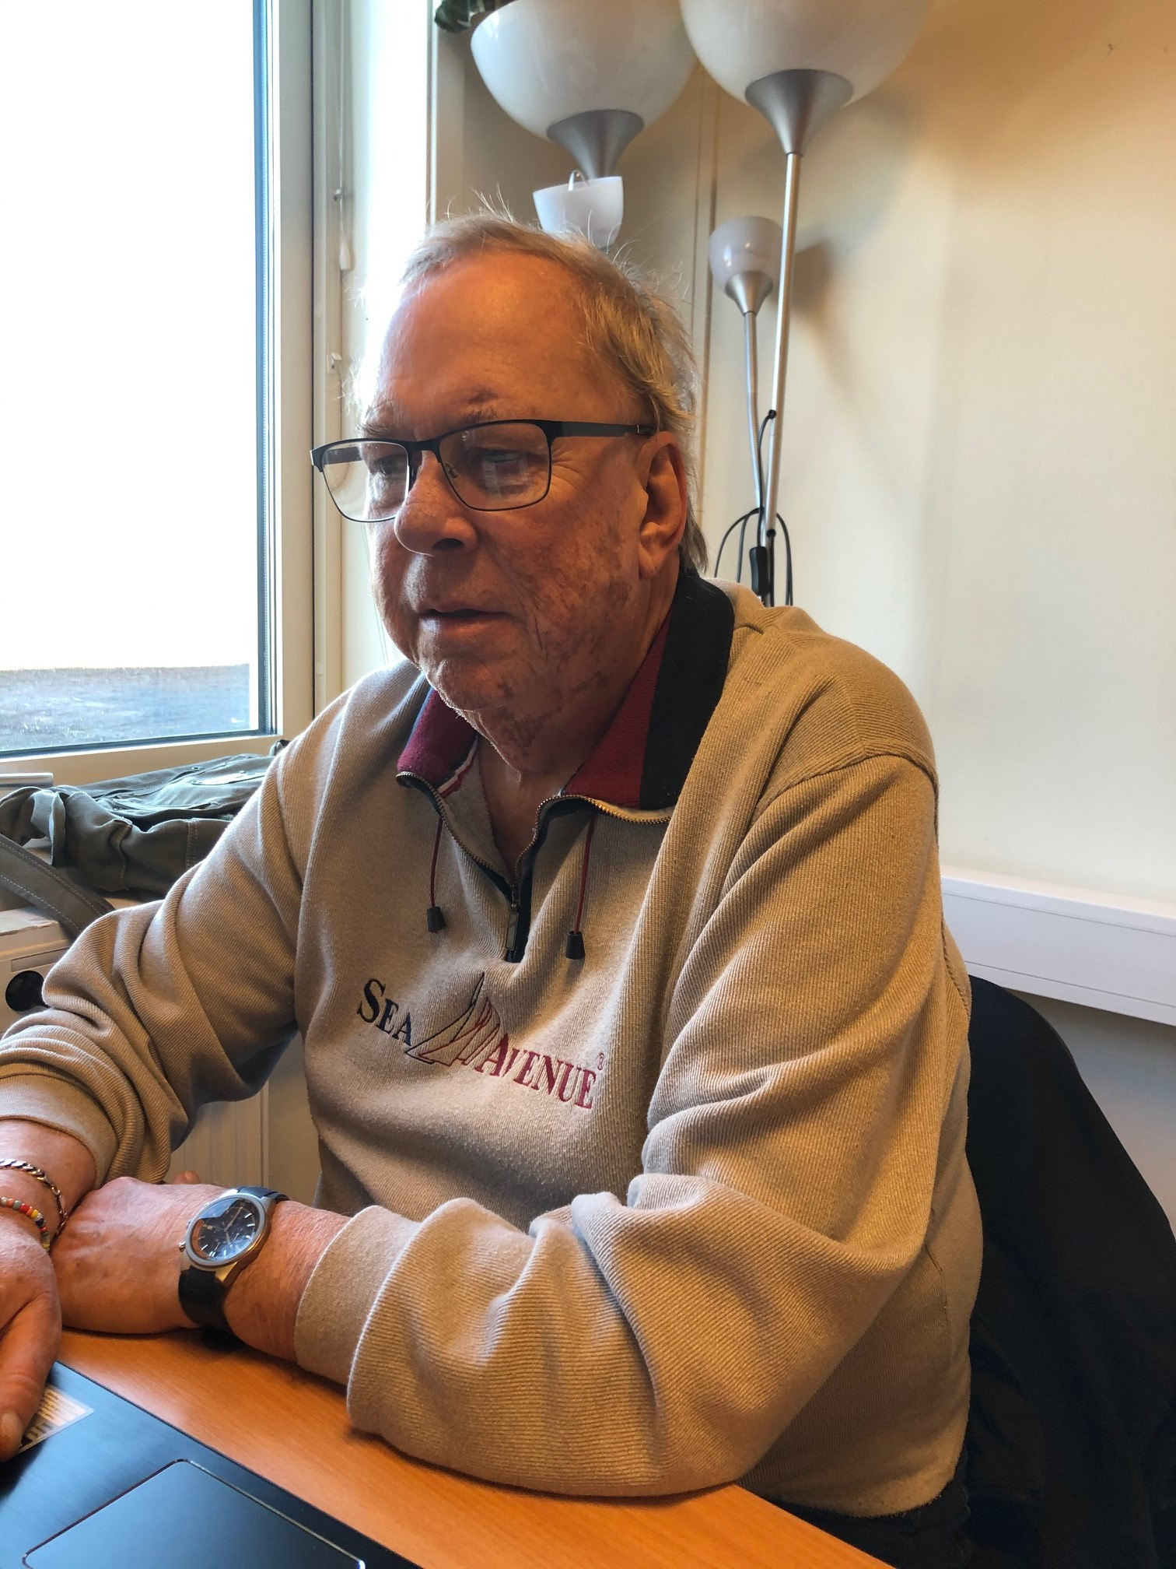
Sekreterare
Genom åren har många personer varit sekreterare och kassörer i föreningen. Några sekreterare är:
Karl Wahlgren 1960
Harald Johansson 1960-1983
Evert Ejestedt 1983-1995
Kent Jiresjö 1995-2016
Stig Bäckstrand 2016-2017
Larry Flodin 2017-????

Slide 9
Kassörer
Genom åren har många personer varit sekreterare och kassörer i föreningen. Några kassörer är:
Fredric Loocrantz 1960-1966
Adolf Almståhl 1967-1976
Evert Ejestedt 1977-1982
Andreas Rovik 1982-1987
Anna-Stina Nordkvist 1988-2016
Ann Marie Ivarsson 2017-????

Slide 10
Föreningens Aktiviteter
Ett av föreningens största aktiviteter genom åren var som arrangörer av KUNGSFRIM 2010.
Samtidigt arrangerades Frimung för våra ungdomar

Slide 11
Ungdomsverksamhet
Föreningen har under alla år försökt att attrahera ungdomar till vår hobby. För att nämna några som lagt ned mycket tid på detta kan nämnas följande personer.
Sigurd ”Sigge” Andersson, Einar Nagel, Bert Petterson, Tore Larsson, Kent Jiresjö, Jonas Gyrén, Kent Berglin.

Slide 12
Auktioner
Våra auktioner har varit en återkommande aktivitet under många år.
När vi startade tidigt på 2000-talet var det två auktionstillfällen varje år. Sedan 2017 har vi börjat med en auktion på hösten varje år.

Slide 13
Frimärkets Dag
Även Frimärkets Dag har vi deltagit i sedan tidigt 1980-tal.
Vi har bland annat varit på Lindälvsskolan, Posten, Villa Valand, Kungsmässan och de senaste åren på Kulturhuset Fyren.

Slide 14
Arbetsgruppen
Varje vecka träffas arbetsgruppen för att klippa frimärken från kort och brev samt jobba med material till vår årliga auktion.
Detta varvas med fika och en hel del snack under några timmar i stort sett alla torsdagar under året.

Slide 15
Månadsmöten
Månadsmöten hålls som namnet anger en gång per månad och då för det mesta sista tisdagen i månaden.
Uppslutningen är bra med mellan 25-35 deltagare som fikar, lyssnar på intressanta föredrag och tjötar i största allmänhet om frimärken och vykort.

